Slide 1



Science de la vie et de la terre
Période 4
2
Fiche
Chapitre 1
Les interactions entre les géosphères de la Terre.
Réaliser un schéma de synthèse du cycle des roches.
Tâche 7

Slide 2









Banque des icônes utilisées dans les slides
Slide réservé à l’enseignant
Consignes et explications données aux élèves (à dire à haute voix)
L’élève prête l’attention à l’enseignant
L’élève lève la main avant de répondre
L’élève utilise l’ardoise pour répondre
L’élève recopie la correction sur le livret
Pratique guidée en binôme
Pratique autonome

Slide 3


Structure de la séance
R
Moment de récupération
08 min
C
Consolidation
10 min
M
Métacognition
2 min

Slide 4








Matériel nécessaire
Supports de l’enseignant
Supports de l’élève

Slide 5

À la fin de cette séance, vous allez consolider vos apprentissages concernant la tâche ci-dessous:
O
Réaliser un schéma de synthèse du cycle des roches.

Slide 6

M
Moment de récupération
08 min

Slide 7

Répondez à la première question.
R
Inviter les élèves à utiliser les ardoises.
1- Choisissez la bonne réponse :
Le cycle des roches contient:
a
Un seul processus géologique
b
Deux processus géologiques
c
Trois processus géologiques

Slide 8
Parfait ! Le cycle des roches contient trois processus géologiques : les processus sédimentaires, magmatiques et métamorphiques.
R
Demander une justification de la réponse.
Le cycle des roches contient:
a
Un seul processus géologique
b
Deux processus géologiques
c
Trois processus géologiques

Slide 9
Voici une autre question.
R
Clarifier la question et, si nécessaire, recourir à l’alternance linguistique. Inviter les élèves à utiliser leurs ardoises.
2- Répondez par « Vrai » ou « Faux »:
Le transport est une étape du processus sédimentaire:
a. Vrai
b. Faux

Slide 10
Excellent ! Le transport correspond à la deuxième étape, durant laquelle les produits de l’érosion sont déplacés par l’eau, le vent ou la glace.
R
Expliquer davantage si nécessaire.
Le transport est une étape du processus sédimentaire :
a. Vrai
b. Faux

Slide 11
Passons à une autre question.
R
Clarifier la question et, si nécessaire, recourir à l’alternance linguistique. Inviter les élèves à utiliser leurs ardoises.
3- Répondez par « Vrai » ou « Faux »:
L’érosion transforme les roches en magma:
a. Vrai
b. Faux

Slide 12
Excellent ! Lors de l’érosion les roches sont fragmentées en petits morceaux et non pas en magma.
R
Expliquer davantage si nécessaire
L’érosion transforme les roches en magma:
a. Vrai
b. Faux

Slide 13
Répondez à la question suivante:
R
Clarifier la question et, si nécessaire, recourir à l’alternance linguistique. Inviter les élèves à utiliser leurs ardoises.
4- Cochez la fausse réponse :
Les roches métamorphiques se forment:
a. En profondeur
b. Suite de la fusion partielle de la roche mère
c. Sous l’effet de la pression et de la température

Slide 14

Très bien ! Les roches métamorphiques se forment en profondeur, sous l’effet de la pression et de la température, sans passer par l’état liquide.
R
Expliquer davantage si nécessaire.
Les roches métamorphiques se forment:
a. En profondeur
b. Suite de la fusion partielle de la roche mère
c. Sous l’effet de la pression et de la température

Slide 15

On poursuit avec une question d'appariement.
R
Accorder quelques secondes de réflexion aux élèves. Ensuite inviter un/une élève au hasard à passer au tableau.
5- Reliez chaque type des roches magmatiques à son lieu de formation :
Type de la roche magmatique
Lieu de formation
1
Roche volcanique
Profondeur
a
2
Roche plutonique
Surface
b

Slide 16
Au cours de sa remontée, le magma peut soit rester en profondeur (cas des roches plutoniques), soit atteindre la surface à travers des fissures et former des roches volcaniques.
R
Type de la roche magmatique
Lieu de formation
1
Roche volcanique
Profondeur
a
2
Roche plutonique
Surface
b

Slide 17

Voici une dernière question.
R
Inviter les élèves à passer au tableau.
6- Reliez par des flèches chaque processus à ses éléments :
Processus
Éléments
1
Processus sédimentaire
a
Pression, température
2
Processus métamorphique
b
Érosion, transport, sédimentation, diagenèse
3
Processus magmatique
c
Fusion, remonté du magma, refroidissement

Slide 18
Excellent !
R
Processus
Éléments
1
Processus sédimentaire
a
Pression, température
2
Processus métamorphique
b
Érosion, transport, sédimentation, diagenèse
3
Processus magmatique
c
Fusion, remonté du magma, refroidissement

Slide 19

PGC
Moment de consolidation et différenciation
10 min

Slide 20
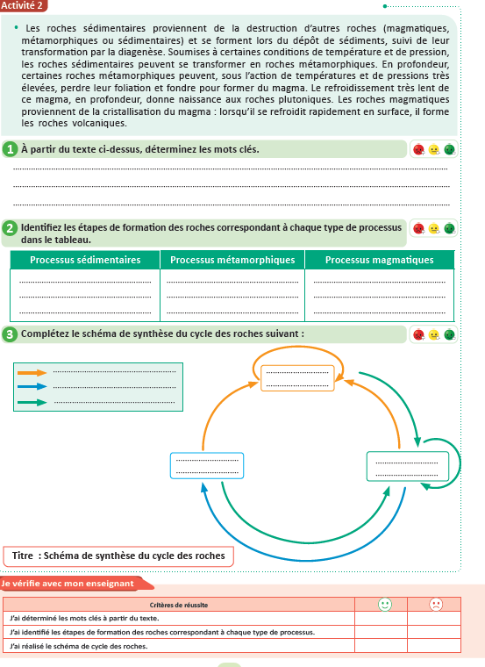
Travailler chacun pour soi; prenez l’activité 2 de la page 97 du livret.
C
Page 97

Slide 21
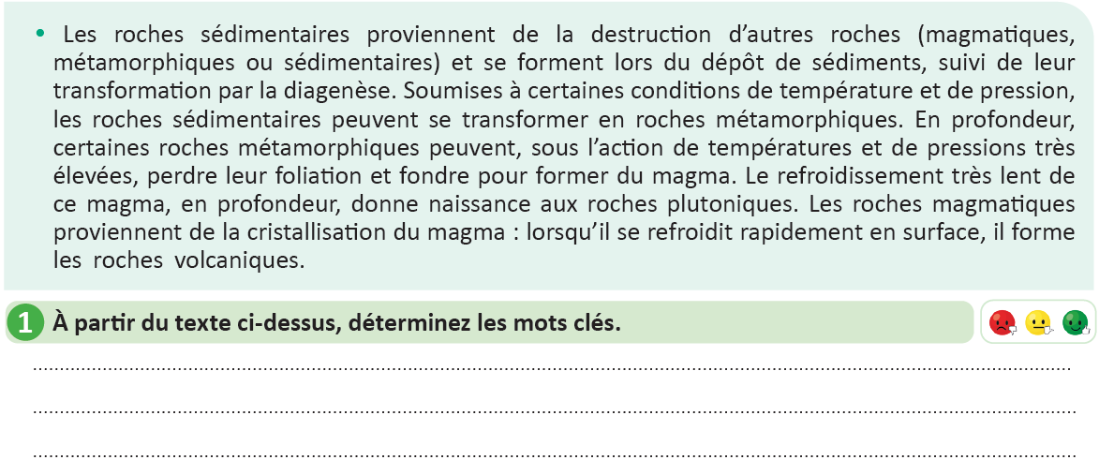
Correction.
C
Roches sédimentaires, destruction, roches magmatiques, roches métamorphiques, dépôt, sédiments, diagenèse, profondeur, température, pression, foliation, fusion , magma, refroidissement très lent, roches plutoniques, cristallisation , refroidissement très lent, surface, roches volcaniques.

Slide 22
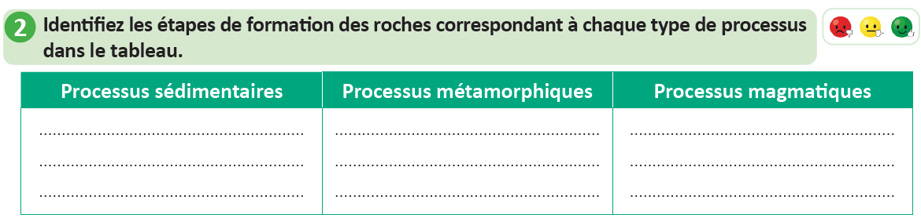
Correction.
C
Destruction (Érosion )
Pression, température
(Métamorphisme)
Fusion ( magma)
Dépôt (sédimentation)
Refroidissement
Diagenèse

Slide 23
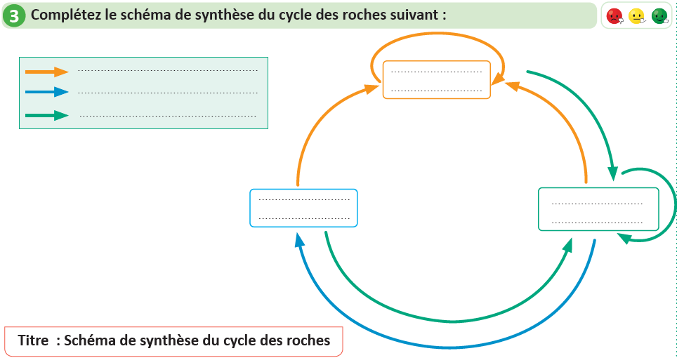
Correction.
C
Processus sédimentaires
Roches
sédimentaires
Processus magmatiques
Processus métamorphiques
Roches
magmatiques
Roches
métamorphiques

Slide 24

M
Métacognition
2 min

Slide 25
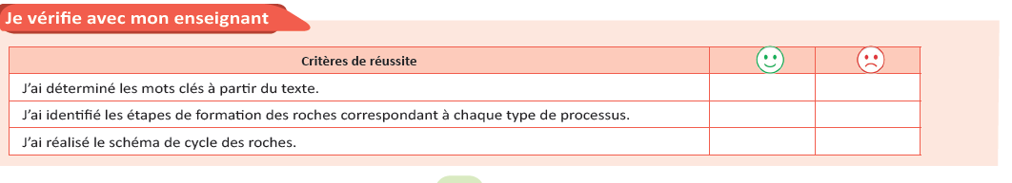
Evaluez-vous en utilisant la grille ci-dessous. Montrez ce que vous trouvez difficile, demandez de l’aide si nécessaire.
M

Slide 26

C’est la fin de notre séance. N’oubliez pas de réviser votre leçon.

